Slide 1
Temel İlkyardım Eğitimi

Slide 2
1. KAZAZEDEYE MÜDAHALEDE ÖN TEDBİR ALMAK

Slide 3
1.1. Müdahale Yapma Görev ve Yetkisi
Tüm denizciler temel ilk yardım bilgisine sahip olmalı ve acil bir durumda yetkili bir kişi gelinceye kadar, kazazedenin acısını azaltabilecek, şoka girmesini ve yarasının büyümesini engelleyebilecek ve hayatta kalmasını sağlayabilecek tedbirleri almakla görevlidir. Gemideki yetkili kişi normal olarak gemi doktoru, doktor olmayan gemilerde ise güverte 2.zabiti, zabit dahi bulunmayan gemilerde ise geminin kaptandır. Yolcu ve askeri gemilerde doktor bulunabilirken yük gemilerinde doktor, yat ve balıkçı gemilerinde ise ne doktor nede zabit bulunmaz.
Temel ilk yardım eğitimi, denizcileri bir doktor veya bir sağlık görevlisi yapmaz. Yanlış yapılacak bir hareket, bir hayatı kurtarmak yerine bir hayatı alabilir. Bu nedenle müdahalede bulunan kişi kendisini gerçekten yeterli görmelidir. Fakat şiddetli kanama, nefes alamama ve kalbin durması gibi olaylar yaşam için çok acil olduğundan bu gibi durumlarda çok daha dikkatli ve biraz daha cesur olunmalıdır.

Slide 4
1.1. Müdahale Yapma Görev ve Yetkisi
Bir diğer önemli husus alınan bu eğitim ve bu eğitime dayanılarak edinilen sertifika bize sadece gemide yetkili bir kişinin olmadığı yerde ve yetkili kişi gelinceye kadar yapılacak kazazedeyi hayatta tutmaya yönelik müdahalelere yetki vermektedir. Hiçbir zaman sınırlarımızı zorlamamalıyız.

Slide 5
1.2. Kazazede Bulunduğunda Hareket Tarzı ve Ön Tedbirler
Kazazede bulunduğunda “Temel İlk Yardım”ın amacına uygun olarak aşağıdaki şekilde davranılır;
Çabuk fakat telaşsız hareket edilir.
Herhangi bir yöntem ile yardım edebilecek kişilere haber ulaştırılır.

Slide 6
1.2. Kazazede Bulunduğunda Hareket Tarzı ve Ön Tedbirler
Kazanın nedenine dikkat edilir. Kaza nedenine bakılmaksızın kaza yerine girilmesine ve bundan dolayı kazazede sayısının artışına izin verilmez.
Kaza nedeni, elektrik çarpması ise elektrik kesilir veya elektrik kabloları tahta sopa, iskemle veya madeni olmayan başka bir nesneyle kazazededen uzaklaştırılabilir. Elektrik kesilmeden kazazedeye yaklaşıp dokunmadan önce lastik eldiven ve lastik bot giymek veya lastik paspasın üzerine basamak kurtarıcıyı elektrik çarpmasına karşı koruyacaktır.
Kaza nedeni kimyasal bir madde dökülmesi ise kimyasalla temas edilmez, solunum cihazsız kimyasal buhar biriken yere girilmez ve yardım beklenir.
Kaza nedeni gaz zehirlenmesi ise solunum cihazsız gaz biriken yere girilmez yardım beklenir.
Kaza nedeni duman ile boğulma ise solunum cihazsız duman biriken yere girilmez yardım beklenir.
Kaza nedeni halat kesilmesi ise diğer gergin halatlardan kaçınılır.
Kaza nedeni yük kayması ise müdahale edilmez yardım beklenir.

Slide 7
1.2. Kazazede Bulunduğunda Hareket Tarzı ve Ön Tedbirler
Kazazede kalabalıktan ve bilinçsiz müdahalelerden korunur.
Kazazede aşağıdaki durumlar haricinde kımıldatılmaz.
Etkilenen yerin daha fazla zarar görmesini engellemek,
Daha büyük bir şoku önlenmek,
Müdahalenin gereklilik hali.
Kazazede aşağıdaki durumlar haricinde bir yere taşınmaz.
Tehlike devam ediyorsa,
Ortamda zehirleyici veya boğucu gaz veya duman varsa,
Bulunulan yer aşırı sıcak veya soğuksa.

Slide 8
1.2. Kazazede Bulunduğunda Hareket Tarzı ve Ön Tedbirler
Aşağıdaki durumlar haricinde kazazede soyulmaz.
Üzerine kimyasal döküldüyse,
Yanma kazası olduysa,
Solunumu veya kan dolaşımı sıkı kravat, kemer, ayakkabı veya giysiler tarafından engelleniyorsa,
Kazazedenin vücuduna saplanan şeyler çıkartılmaz.
Kazazedenin başının altına bir şey konulmaz.
Kazazede kusturulmaya çalışılmaz.
Kazazedeye bir şey içirilmez

Slide 9
1.2. Kazazede Bulunduğunda Hareket Tarzı ve Ön Tedbirler
Taşıma sırasında olabilecek hasarlar ile kazazedenin kaza mahallinde bekletilmesi sırasında oluşabilecek hasarlar kıyaslanır.
Kazazedenin bekletilmesi kararı alınırsa derhal durum teşhisine geçilir.
Taşımanın gerekli olduğu kararına varılırsa kazazede önce güvenli bir yere taşınır sonra durum teşhisine geçilir.

Slide 10
Kaza anında tedbir alırken yapılması gerekenler
Gemide kazaya uğramış birisi veya birilerini ilk gördüğünüzde çabuk fakat telaşsız hareket ediniz.
Kazazedeleri kurtarmaya yardım edebilecek kişilere bir şekilde haber ulaştırınız.
Kendiniz dahil tedbir alınmadan kaza mahalline girilmesini engelleyiniz.
Kalabalığı ve kazazedenin kımıldatılmasını, başının yükseltilmesini, soyulmasını, vücuduna saplanan şeylerin çıkartılmasını, bir şey içirilmesini ve kusturulmasını engelleyiniz.
Taşıma sırasında olacak hasarlar ile kazazedenin orada bekletilmesinde oluşacak hasarları kıyaslayınız.

Slide 11
Kaza anında tedbir alırken dikkat edilmesi gerekenler
Panikten kaçınınız.
Kahramanlık yaparak kendinizi tehlikeye atmayınız.
Tedbirsiz kaza mahalline girmeyin.
Tek başınıza hareket etmekten kaçınınız.
Neyi neden yaptığınızı bilmeden hareket etmeyiniz.
Son basamak olarak belirtilen kıyaslama, işin yapılmasında bir sonraki faaliyetinizi belirleyicisidir

Slide 12
2. DURUM TEŞHİSİ YAPMAK

Slide 13
2.1. Durum Teşhisi ve Kontrolde Öncelik
Durum teşhisi, kazazedenin hasar durumunu tespit etmektir. Bu tespit yapılırken hasarın önemine göre mümkün olduğunca biri yapılırken diğeri de beraberinde olacak şekilde bir sıra takip edilir.
Harici kanamanın olup olmadığı,
Kalbin atıp atmadığı,
Nefes alınıp alınmadığı,
İç kanamanın olup olmadığı,
Şuurun yerinde olup olmadığı,
Şoka girilip girilmediği
İkinci derecede hasarın olup olmadığına dikkat edilir.
Not: Yanda belirli bir sıra verilmiş olmakla birlikte, kazanın nedenine bağlı olarak gereğinde bu sıra gözetilmeksizin doğrudan, yüksek olasılıklı veya belirli hasarın kontrolüne öncelik verilir.

Slide 14
2.2. Harici Kanama Kontrolü
Normal yapıda bir yetişkin insanın vücudunda yaklaşık 5 litre kan bulunur. Sağlıklı bir yetişkin zarar görmeden 1 lt. kan kaybedebilir. Bundan daha fazlası yaşamı tehlikeye sokar. Şiddetli kan kaybının önlenememesi halinde sırasıyla kazazede,
Şoka girer,
Bilincini yitirilir,
Kalp krizi geçirir,
Solunumu durur ve ölür.

Slide 15
2.2. Harici Kanama Kontrolü
Şiddetli kanamaların genel nedeni atardamar kesikleridir ve vücutta harici veya dahili şekilde olabilir. Tespitindeki kolaylık, önem ve zaman kazancı açısından öncelikli olarak harici şiddetli kanama kontrolü yapılır. Kontrol çok kısa sürede tamamlanmalıdır. Vücudun görünen bir yerinden kan geldiği gözükmüyorsa çok şiddetli harici kanamalara sebep olduğundan sadece kol, boyun ve uyluğa bakmakla yetinilir ve bir sonraki kontrole geçilir.

Slide 16
2.3. Kalp Durması Kontrolü
Kazazede bulunduğunda görünen kaza nedenine bağlı olarak sorun net bir vaziyette ortada değilse süratli olarak kazazedenin şiddetli kanaması olup olmadığına bakılır. Kalp durması doğal olarak kanamadan daha önemlidir ancak bir kanama varsa bu aynı zamanda kalbin attığını da gösterdiğinden öncelik şiddetli harici kanama kontrolündedir. Eğer kanama yoksa ve kazazede baygın görünümdeyse, hemen kalbinin atıp atmadığını kontrol etmek gerekir.
Elektrik çarpmalarında kalp ritmi 300’e kadar çıkar. Bu yüksek ritim kalbin titremesi şeklinde olduğundan kan pompalanamaz. Bu nedenle elektrik çarpmalarında şiddetli kanamaya bakılmaksızın kalp kontrolüne geçilir.

Slide 17
2.3. Kalp Durması Kontrolü
Şah damarından (Carotid) nabza bakılır,
Kalp atışı, kulağın kalbe dayanarak dinlenmesi ile kontrol edilebilir. Bilekte olduğu gibi atar damarların vücudumuzda yüzeye yakınlaştığı yerlerden de nabzın kontrolü yapılabilir. Ancak çevre etkileri veya zayıflık durumunda ne kalp atışı ne de nabız tam olarak alınamayabilir. Bu neden ile nabız kontrolünü doğrudan nabzın en kuvvetli olduğu şah damarından yapmak yararlı olacaktır. Şah damarından nabız, kazazedenin boynuna, nefes borusuyla uzun boyun adalesinin arasındaki atardamar üzerine, bir elin iki parmak uçları ile bastırarak kontrol edilir.

Slide 18
2.3. Kalp Durması Kontrolü
Şah damarından (Carotid) nabız ölçümü

Slide 19
2.3. Kalp Durması Kontrolü
Göz bebekleri kontrol edilir
Göz kapakları açılarak göz bebeklerine bakılır. Göz bebeklerinin ışığa reaksiyon gösterip göstermediğine veya büyük ve sabit kalıp kalmadığına bakılır. Kalp atışı durduğunda, gözbebekleri 45- 60 saniye içinde genişlemeye başlar. Genişlemiş olarak kalırlar ve ışığa reaksiyon göstermezler. Bu da kalbin durmuş olduğunu gösterir.

Slide 20
2.4. Solunum Durması Kontrolü
Kazazedenin kalbi atıyor fakat baygın görünümde ise kazazedeyi;
Yavaşça sırt üstü yatar vaziyette çeviriniz
Ağızda solunumu engelleyebilecek bir şeyler varsa alınız
Başını, altına bir şey koymadan geriye doğru bükünüz
Kulağınızı kazazedenin ağız ve burnunun 2-3 cm. üzerine getirin ve nefes alışını duymaya çalışınız
Göğüs kafesinin ve karnının hareket edip etmediğine bakınız.
Yüzün ve dudakların normal veya mavi-gri renge dönüşüp dönüşmediğini kontrol ediniz. altına bir şey koymadan geriye doğru bükünüz

Slide 21
2.4. Solunum Durması Kontrolü
Bilinci kapalı hasta. Önce nefesini dinleyiniz

Slide 22
2.4. Solunum Durması Kontrolü
Nefes alış kontrolünde ağza soğuk gözlüğü uzatıp buhar olup olmadığını anlamak gibi duruma göre akla gelebilecek başka metotlarda kullanılabilir. Göğüs ve karnın hareket ediyor olması tek başına, nefes alındığının göstergesi olamaz. Hava yolu tıkalıysa, bir istemsiz kas olan diyafram yine çalışır, göğüs ile karın hareket edebilir ancak solunum gerçekleşmez. Ayrıca giyinik olunduğu durumlarda göğüs ve karın hareketlerini sağlıklı izlemek güçleşir. Bu nedenle mutlaka ağız ve burundan hava hareketini dinleyip varlığını hissediniz sonra göğüs ve karın hareketlerine bakınız.

Slide 23
2.5. İç Kanama Kontrolü
Şiddetli kanamalar harici ise tespiti kolay olur ve hemen müdahale edilebilirler. Ancak iç kanamalar harici kanama gibi kolay tespit edilemediğinden, ondan daha tehlikeli durumlara sebep olabilir.
Dışa açık olmayan iç kanamalar deri altında, adale içinde ve iç organlarda oluşur ve dışa açılamadığından, içte toplanma ve şişme nedenleriyle, bulunduğu yere göre tehlikeli olabilir. Özellikle baş ve iç organlardaki iç kanamalar hayati tehlike taşır.

Slide 24
2.5. İç Kanama Kontrolü
Kulaktan gelen kan Baştaki iç kanamayı,
Kanlı öksürük Göğüsteki iç kanamayı,
Kanlı kusmuk Midedeki bir iç kanamayı gösterebilir.
Bunların ötesinde şiddetli kanamalar şoku getireceğinden, kazazedelerdeki şok belirtilerini, şiddetli kanamaya gösterge olarak kabul etmekte pek yanlış olmaz.

Slide 25
2.6. Şuur Kontrolü
Bilincin yani şuurun açık olup olmaması, vücudun bir takım savunma sistemlerinin çalışıp çalışmaması açısında önemlidir. Özellikle kazazedeye verilecek pozisyonlara, su, ilaç veya morfin gibi maddelere, şuurun yerinde olup olmamasına göre karar verilir. Kazazedenin şuur kontrolü, diğer kontroller sırasında kendisi ile konuşmaya çalışılarak yapılabilir.

Slide 26
2.7. Şok Kontrolü
Şok esas olarak beyine gelen oksijenin azalması ile oluşan reaksiyon düşmesi ve görünümdür.. Beyne oksijeni kan taşır ve temiz kanın akışını etkileyen bir çok etken vardır. Bu etkenlerin mevcudiyeti halinde kazazede şoka girebilir.
Bu etkenlerden denizde en çok rastlananları;
Hipotermi ile vücut ısısı düşer ve kanın akışkanlığı azalır,
Hipertermi ile vücut ısısı artar ve yine kanın akışkanlığı azalır,

Slide 27
2.7. Şok Kontrolü
Yanık veya diğer nedenler ile vücutta büyük su toplanmaları olur ve kan kaybettiği su nedeni ile akışkanlığını kaybeder,
Vücudun aşırı susuz kalması sonucu, kan akışkanlığını kaybeder,
Aşırı kan kaybı damarlarda beyine oksijen taşıyacak kanı bırakmaz,
Boğulma veya nefes alınamaması gibi nedenler ile kan akciğerlerde temizlenemez ve beyine oksijen gidemez,
Şiddetli korku, heyecan gibi nedenler ile kılcal damarlar daralır ve beyine yine kan gidişi azalır.

Slide 28
2.7. Şok Kontrolü
Beyine gelen oksijenin azalması ile insan şoka girer. Şokun varlığını aşağıdaki durumlardan görebiliriz.
Yerinde duramama, heyecan ve endişe,
Soluk beniz, (Koyu tenli insanlarda tırnak diplerine bakılır)
Hızlı ve soluma şeklinde solunum,
Susama, mide bulantısı ve kusma,(Özellikte kanamalı hastalarda)
Zayıf ve hızlı nabız. (Normal nabız 70 olup, şok sırasında 200’e kadar çıkar)

Slide 29
2.7. Şok Kontrolü
Şokun arkası şuur kaybıdır. Faaliyetleri için yeterli oksijen bulamayan beyin faaliyetlerini yaklaşık dört dakikalık bir süre için kısmen askıya alır. Bu dört dakikalık kesinti süresinde kazazede hayata döndürülürse kurtulabilir. Ancak dört dakikanın sonunda beyinde ciddi hasarlar oluşur ve devamında sırasıyla kalp krizi ve ölüm gelir.

Slide 30
2.8. İkinci Derece Hasar Kontrolü
Bu hasarlar genel anlamda, tedaviye başlamak için zamanın olduğu, ölümcül sayılamayacak veya kalıcı olmayan hasarlardır. Hayati tehlike yaratmayan kanamalar, yanıklar, kırık ve çıkıklar bu tip hasarlardandır. Tüm diğer kontroller bittikten sonra gerekirse vücut tamamen soyularak yapılır. Ancak sadece temel ilk yardım eğitimi almış kişiler için çok gecikmeyecekse yetkilinin beklenmesi daha uygun olur.

Slide 31
2.9. Ölüme Hüküm Vermek
Yaşam kontrollerini yaptıktan sonra kolaylıkla ölüme hüküm vermememiz gerekir. Bizlerin tıp adamı olmamamız nedeni ile hata yapma olasılığımız büyüktür. Bu nedenle yaşayan bir kazazede için yanlışlıkla ölüm hükmü verilebilir. Yaşayan bir insanı, arkadaşımızı ölüme terk etmiş olabiliriz. Bu nedenle hassas davranmalı, belirtiler artık şüphe götürmez derecede ölümü göstermiyorsa, müdahaleye devam etmeliyiz.

Slide 32
2.9. Ölüme Hüküm Vermek
Kesinlikle
Nefes alışı duyulmuyor,
Kalp atışı hissedilmiyor,
Gözler donuklaşmış ve göz bebeği iri ve sabit,
Vücutta soğuma başlamış,
olduğunu emin olmadan “ÖLÜME HÜKMETME !” ve gereken müdahaleden kaçınma.

Slide 33
Durum teşhisi sırasında yapılması gerekenler
Kazazedenin çevresinde veya üzerinde büyük miktarda kan veya kan lekesi olup olmadığına bakınız.
Kazazedenin çevresinde veya üzerinde büyük miktarda kan veya kan lekesi varsa doğrudan kaynağına bakınız.
Kanın kaynağı bir şiddetli kanamaysa kontrolü keserek derhal kanamanın kesilmesine yönelik müdahaleye geçiniz.
Kazazedenin çevresinde kan yoksa süratli olarak kazazedenin boynuna, üst kol ve uyluklarında şiddetli kanama var mı bakınız.
Kazazedenin boynunda, üst kol ve uyluklarında harici şiddetli kanama varsa kontrolü keserek derhal kanamanın kesilmesine yönelik müdahaleye geçiniz.
Kazazedede harici şiddetli kanama yoksa kazazedenin şah damarından nabız kontrolünü yapınız.

Slide 34
Durum teşhisi sırasında yapılması gerekenler
Kazazedenin göz kapaklarını kaldırarak, göz bebeklerinin ışığa reaksiyon gösterip göstermediğine bakınız.
Kazazedenin nabız ve göz bebek kontrolü, kalbin durduğunu gösteriyorsa kontrolü keserek derhal yaşam desteğine geçiniz.
Kazazedenin nabız ve göz bebek kontrolü, kalbin attığını gösteriyorsa kazazedeyi yavaşça sırt üstü çeviriniz.
Kazazedenin ağız ve burnundan, nefes alıp verme yapıp yapmadığını kontrol ediniz.
Kazazedenin ağız ve burnundan, nefes alıp verme yoksa kontrolü keserek derhal suni solunuma geçiniz.
Kazazede nefes alıyorsa kulaktan gelen kan, kanlı öksürük veya kusmuk veya karın bölgesinde büyük mor şişlik olup olmadığı kontrol ediniz.

Slide 35
Durum teşhisi sırasında yapılması gerekenler
Kazazedede kulaktan gelen kan, kanlı öksürük veya kusmuk veya karın bölgesinde büyük mor şişlik varsa kontrolü keserek iç kanamaya yönelik müdahaleye geçiniz.
Kazazede de iç kanama yoksa benzinde solukluk, nefes almada sıklık, nabızda yükselme olup olmadığına bakınız.
Kazazedenin benzinde solukluk, nefes almasında sıklık, nabzında yükselme varsa kontrolü keserek derhal şoka karşı müdahaleye geçiniz.
Kazazede de şok belirtisi yoksa ve gerekiyorsa soyarak kazazedenin tüm vücudundaki ikinci derecedeki hasarları kontrol ediniz.

Slide 36
Durum teşhisi sırasında dikkat edilmesi gerekenler
Şiddetli kanama kontrolü kalp ve solunum kontrolünü geciktirmemek için çok süratli olarak yapılmalıdır.
Göğüsün inip kalkması nefes alınıp verildiğini göstermez. Nefes yolu tıkalı ve hava geçişi olmuyor dahi olsa istemsiz kaslara sahip olan diyafram çalışmaya devam edebilir.

Slide 37
3. ŞİDDETLİ HARİCİ KANAMAYA MÜDAHALE ETMEK

Slide 38
3.1. Şiddetli Harici Kanamanın Kesilme Yöntemleri
Şiddetli harici kanamaya müdahale dört temel yöntem ile olur. Genel olarak şiddetli kanamalarda, kazazede yaranın durumuna göre yere uzandırılır ve aşağıda belirtilen bu dört temel yöntem sırasıyla, tek tek veya beraberce uygulanır.
Şiddetli harici kanamaya müdahale yöntemleri ve öncelik sıralaması aşağıda olduğu
gibidir;
Doğrudan yara üzerine basınç,
Yükseltme,
Baskı noktalarına basınç,
Turnike uygulaması.

Slide 39
3.2. Doğrudan Yara Üzerine Basınç
Bu yöntem kısaca, doğrudan yara üzerine bir tamponun bastırılarak kanamanın kesilmesidir. Şiddetli kanamayı kontrol altına almada en basit ve tercih edilen bu yöntemde, yara üzerine bezden bir tampon konulur ve sarılarak avuç içiyle kanama yerine doğrudan basınç uygulanır. Tampon olarak en doğru olanı steril bez kullanmaktır. Ancak cebimizde devamlı olarak bir steril bez taşımadığımızı düşünürsek, kazazedeyi bulduğumuzda el altında olan en temiz bez parçasını da aynı işi kullanabiliriz. Hatta bez yoksa bez bulunana kadar, çıplak el dahi kullanılabilir.

Slide 40
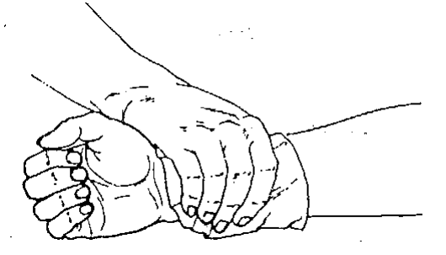
3.2. Doğrudan Yara Üzerine Basınç
Tampon olarak kullanılan bez tamamen kanlanmışsa, bir başka bezi onun almadan üzerine elle sertçe bastırarak, sıkıca sarmak gerekir. İlk tamponu çıkarmaya çalışmak pıhtılaşma sürecini etkiler. Tamponu yerinde tutması için sargı bezi kullanılabilir. Sargı tamponun üstüne biraz daha geniş şekilde uygulanır. Standart sargı, sargı bezine takılı steril gazlı bezden yapılmış bir tampondan oluşur. Tampon sargının ucuna yakındır.
Yaraya doğrudan baskı uygulamak

Slide 41
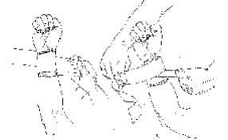
3.2. Doğrudan Yara Üzerine Basınç
Yaraya uygulanan standart sargı
Baskı sargının uygulanması

Slide 42
3.2. Doğrudan Yara Üzerine Basınç
Sargı yapılırken aşağıdakilere dikkat edilir,
He ne kadar yetkili kişi gelinceye kadar uygulanacaksa da tampon ve sargı yaraya mikrop kaptırmayacak kadar temiz olmalıdır.
Tampon daima üstü kapatılacak yaradan daha büyük uygulanır.
Sargı harici kanamayı kesecek kadar sıkı fakat kan dolaşımını kesmeyecek kadar gevşek olmalıdır.
Sargı kalbin uzak tarafından başlayıp kalbe doğru yapılmalıdır.
Sargı gereği gibi yapılmışsa, en az yirmi dört saat öylece bırakılmalıdır. Sargı bezleri tamamen kana bulanmamış ve sargı dolaşımı engellemiyorsa bir kaç gün dahi değiştirmeye gerek kalmaz.

Slide 43
3.3. Yükseltme
Bu yöntem kısaca kanayan yerin kalp seviyesinden yükseğe kaldırılarak kanamanın kesilmesidir. El, ayak veya başta bulunan bir yaradan kaynaklanan şiddetli bir kanama varsa, sözü edilen yeri yükselterek sargının üzerine doğrudan baskı uygulanmalıdır. Yükseltme sonucu bu kısımdaki kan basıncı düşer ve kan akışı azalır.

Slide 44
3.4. Baskı Noktalarına Basınç
Bu yöntem kısaca kanayan yere kan taşıyan damarın, kalp tarafında bulunan, yüzeye yakın noktasına parmak ile basınç uygulayarak kanamanın kesilmesidir.
Doğrudan baskı ve yükseltme şiddetli kanamayı durduramıyorsa o bölgeyi besleyen atardamara basınç uygulanabilir. Uygulanacak baskı noktası, atardamar üzerinde, yara ile kalp arasındadır. Bu teknik baskı noktası ile yaralı kısım arasındaki dolaşımı azaltır. Ancak sadece çok gerekli olduğu hallerde ve şiddetli kanama azalıncaya dek uygulanmalıdır.

Slide 45
3.4. Baskı Noktalarına Basınç
Vücudumuzda atardamarların yüzeye yakınlaştığı bir çok nokta bulunmaktadır. Biz bu noktalardan uygun olanı baskı noktası olarak kullanırız.
Ayak için baskı noktası ayak bileği damarı,
Alt bacak için baskı noktası diz damarı,
Uyluk için baskı noktası kasık damarı
El için baskı noktası bilek damarı.
Alt kol için baskı noktası pazı damarı
Üst kol için baskı noktası köprücük damarı
Alt çene için baskı noktası yüz damarı
Üst çene için baskı noktası şakak damarları.

Slide 46
3.4. Baskı Noktalarına Basınç
NOT: Şah damarı beyine giden damarları da beslediğinden bu damar baskı noktası olarak kullanılmaz.
Atar damarların yüzeye yaklaştığı noktalar.

Slide 47
3.5. Turnike
Bu yöntem kısaca, bir kuşakla kanayan yerin kalp tarafındaki tüm damarlar ile ilişkisinin kesilmesidir. “Boğucu Sargı” veya bilinen adıyla turnike (Tourniquet) sadece diğer yöntemler fayda etmediği takdirde kol veya bacaktaki şiddetli kanamayı durdurmak için uygulanır. Turnike istisnası hariç tek kemik bulunan üst kol veya uyluğa yapılabilir. İstisnası el veya ayak kopmasıdır. El veya ayak kopmasından turnike bileğe yakın yere uygulanabilir. Doğrudan el ile baskı noktalarına yapılan basıncının aksine, turnike uygulama alanının dışındaki alanda da normal kan dolaşımını keser. Oksijen ve kan eksikliği, doku hasarlarına daha da kötüsü uzvun kesilmesine yol açabilir.

Slide 48
3.5. Turnike
Periyodik olarak turnikeyi gevşetmek te kan kaybına ve şok tehlikesine yol açar. Turnike çok sıkı ve darsa adalelere, sinirlere ve kan damarlarına zarar verebilir. Gevşekse, kan kaybını artırabilir. Ayrıca turnikenin kullanımdan sonra unutulduğu vakalar da vardır. Sakıncalarına rağmen turnike uygulamasına çok gerekiyorsa gemideki yetkili kişi gelinceye kadar baş vurulabilir. Uygulamanın devamına yetkili kişi gelince karar verir. Eğer yetkili kişinin gelmesi gecikiyorsa el veya ayak kopması haricinde 15 dakikada bir turnike yavaşça gevşetilerek 1 dakika süre ile damardaki kan akışına müsaade edilir.

Slide 49
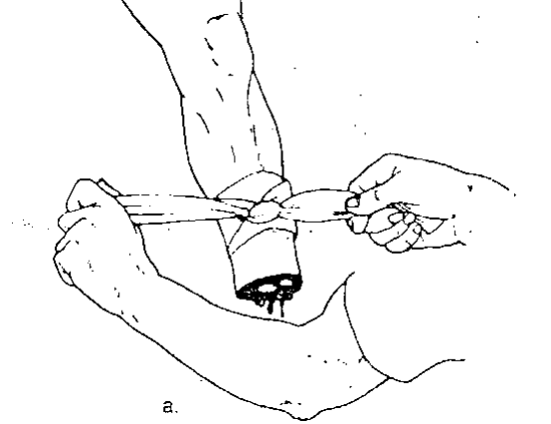
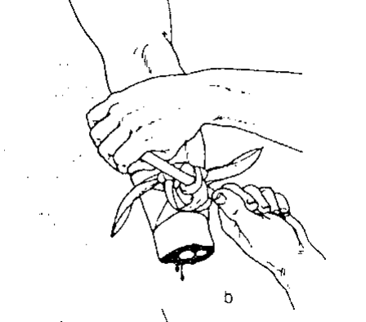
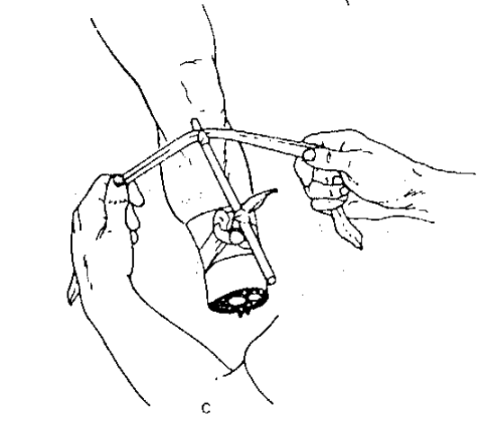
3.5. Turnike
Turnike hazır lastikten yapılma olabileceği gibi el altında bulunan enli bir bez parçasından da olabilir. Turnike katlanmış üçgen sargı bezinden, giysilerden veya benzeri kumaştan yapılabilir. Şekilde turnikenin nasıl uygulanacağı ve bir tahta parçasıyla nasıl bağlanacağı şekilde gösterilmektedir.
Turnikenin uygulama ve tespiti

Slide 50
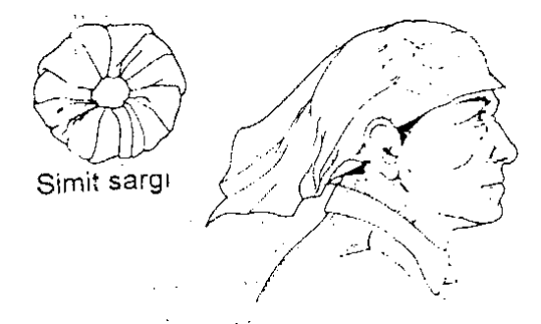
3.6. Farklı Yerlerdeki Aşırı Kanamalara Müdahale
Baştaki Kanama:
Kafatasında kırık olma olasılığı mevcutsa bir şey yapılmadan yardım beklenir. Kırık yoksa simit şeklinde hazırlanan tampon, yara ortaya gelecek şekilde üzerine konularak sıkıca bağlanır.
Baştaki yaraya tampon uygulaması

Slide 51
3.6. Farklı Yerlerdeki Aşırı Kanamalara Müdahale
Göğüsteki Kanama:
Göğüsteki delinme şeklinde oluşan bir yarada hava kaçağı mevcutsa yapılacak tampon büyük ve ıslak olmalıdır.(Kazazedenin kanlı gömleği olabilir) Diğer tip kanamalarda normal tampon ve pres yeterlidir.
Karındaki Kanama:
Karındaki delinme veya yarılma yoluyla oluşmuş bir yarada eğer iç organlar dışarı çıkmışsa kesinlikle İÇERİ SOKULMAZ. Üzeri örtülür ve yardım beklenir. Diğer tip yaralanmalarda normal tampon yapılıp sıkıca bağlanır.
Kırıktaki Açık Kanama:
Kanama kırığın etrafındaki ettedir. Bu neden ile halka şekline getirilmiş tampon kullanılır.

Slide 52
3.6. Farklı Yerlerdeki Aşırı Kanamalara Müdahale
Kulaktaki Kanama
Buna sebep baş travması veya patlamadır. Kulağın üstüne geniş bir tampon konur ve yerinde kalması için sarılır. Yaralı kulak aşağıya doğru tutulur. Kazazedenin bilinci kapalı ise, kapalı bilinç pozisyonuna getirilir. Ancak yaralı kulağın aşağı doğru olmasına özen gösterilir. Kulak geçidi pamuk veya başka bir şeyle tıkanmaz.
Uzuv Kopması (El, Ayak)
Kopan el veya ayak ise bilekten, kopma noktası bilekten biraz daha yukarıdansa, bacak için diz üstünden, kol için dirsek üstünden atılan bir turnike ile kanama kesilir. Yara temiz bir bezle sarılarak mikrop kapması engellenir.

Slide 53
3.6. Farklı Yerlerdeki Aşırı Kanamalara Müdahale
Yüz çene yaralanmaları
Yüz, çene vs. yaralanmalarında kazazede şuursuz insan pozisyonuna alınır.
Burun, dudak, yanak, dil yaralanmaları
Kanamalar küçük olduğundan sadece yukarı kaldırma ve doğrudan yaraya baskı uygulanması ile kanamalar kesilebilir. Burun, dudak, yanak veya dilin iki tarafına kan durdurulmak için bastırılır. Bu tip kanamalarda kazazede kendisi de bu işlemi kolayca yapabilir.

Slide 54
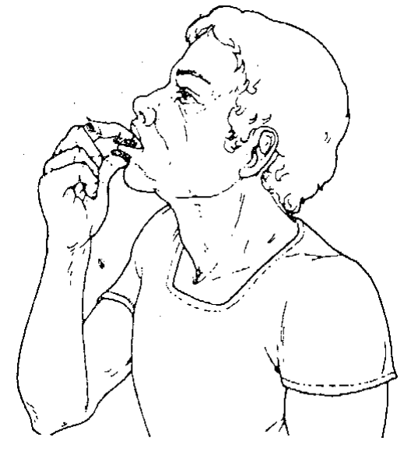
3.6. Farklı Yerlerdeki Aşırı Kanamalara Müdahale
Burundaki kanamanın kesilmesi Dudaktaki kanamanın kesilmesi

Slide 55
Şiddetli kanamaya müdahale ederken yapılması gerekenler
Şiddetli harici kanama olan yere temiz bir bezden tampon koyunuz.
Tamponu yaralı yer ile birlikte temiz bir bez ile sarınız.
Tampona avuç içi ile bastırarak kanın kesilmesini sağlayınız.
Kanın kesilmesi halinde müdahaleyi kesin ve uygun yapılmış sargıyı en az yirmi dört saat açmayınız.

Slide 56
Şiddetli kanamaya müdahale ederken yapılması gerekenler
Sarılan yaradaki kanama kesilmediyse yaralı yeri mümkün olduğunca kalpten yukarı gelecek şekilde kaldırınız.
Kanın kesilmesi halinde müdahaleyi kesiniz, yukarı kaldırılan uzvu normal duruma getiriniz ve uygun yapılmış sargıyı en az yirmi dört saat açmayınız.
Yukarı kaldırılan yaralı yerdeki kanama kesilmediyse, yara ile kalp arasına gelen baskı noktasını tespit ediniz.
Tespit edilen baskı noktasına kan kesilinceye veya yetkili kişi gelinceye kadar basınç uygulayınız.

Slide 57
Şiddetli kanamaya müdahale ederken dikkat edilmesi gerekenler
Bu eğitimin amacı, yetkili kişi gelinceye kadar kazazedenin hayatta kalmasını sağlamaktır ve yanımızda tıbbi malzememiz de yoktur. Bu nedenle herhangi bir malzemeyi tıbbi malzeme gibi kullanmak zorunda kalabiliriz. Ancak unutulmamalıdır ki, müdahale ettiğimiz hasar bir açık yaradır ve mikrop kapmaya karşı savunmasızdır. Kazazedeyi kan kaybından kurtarırken enfeksiyondan öldürmemeliyiz. Bu nedenle kullanacağımız malzemenin mümkün olduğunca temiz olmasına dikkat etmeli, mikroplu olma olasılığı yüksek malzemeden kaçınmalıyız.

Slide 58
4. SOLUNUM HAVA YOLUNU AÇMAK

Slide 59
4.1. Solunum Hava Yolu
Solunum, oksijenli havanın ağız ve burun yolu ile alınarak akciğerlere gönderilmesi, orada havanın içindeki oksijenin kana geçerek, kandaki karbondioksiti de ciğerlerdeki havaya geçmesi, burada kirlenen havanın tekrar geri dönerek tekrar ağız ve burun yolu ile dışarı atılmasıdır. Solunum sırasında havanın geçtiği yola solunum hava yolu denir.
Hava yolunu ikiye ayırabiliriz.
Alt hava yolu; akciğerler,
Üst hava yolu; ağız, burun, gırtlak ve nefes borusu.

Slide 60
4.2. Akciğerdeki Suyun Çıkartılması
Alt hava yolu olan akciğerler bir şekilde tıkanmış olabilir. Bu tıkanma akciğerlerin esas işlevini görmesini engelleyebilir. Bu neden ile öncelikle akciğerlerde solunumu engelleyecek bir şey varsa o çıkartılmalıdır. Buna gösterebileceğimiz en yaygın örnek suda boğulmadır. Suda boğulma sırasında akciğerlere su ile dolar ve akciğerler işlevini göremez olur.

Slide 61
4.2. Akciğerdeki Suyun Çıkartılması
Çok kısa sürmek kaydı ile akciğerleri dolmuş olarak sudan çıkartılan kazazedeye ilk olarak akciğerlerindeki suyun çıkartılma uygulaması yapılır. Ciğerlerdeki suyun çıkartılması yüzüstü yatırılan kazazedenin karnından sarılarak, havaya kaldırılması ve diyaframa baskı yapacak şekilde silkelenmesi ile sağlanır. Bu şekilde ciğerlerdeki su çıkartılır ve ileri müdahaleye geçilir. Kazazedeye kendisine gelir gelmez derin nefesler aldırılarak ciğerlerde kalan suyun da atılması sağlanır. Aksi taktirde deniz suyu ciğerlerde tahribata sebep olmakta ve akciğer fonksiyonunu kaybederek 72 saat sonra dahi ikinci bir boğulma yaşanabilmektedir.

Slide 62
4.2. Akciğerdeki Suyun Çıkartılması
Silkeleme yöntemi ile ciğerlerdeki suyun çıkartılması

Slide 63
4.3. Solunum Hava Yolunun açılması
Üst solunum yolu diyeceğimiz ağız, burun, gırtlak ve nefes borusu kaza sırasında balgam, kan, tükürük, takma diş, dışardan gelen yabancı cisimler vb nedenler ile hava yolu tıkanabilir. Bu neden ile kazazedenin solunumu durabilir. Hatta bu tıkanma dışarıdan yapılacak suni solunuma dahi engel olabilir.
Suni solunum öncesi kazazedeye verilecek özel bir pozisyon ile kazazedenin hava yolu açılır.

Slide 64
4.3. Solunum Hava Yolunun açılması
Kazazedenin omuzu biraz yükseltilerek başın geriye atılması hava yolunun doğal şekilde açılmasını sağlar. Ancak müdahale; hava yolunun açılması ile birlikte, kalp masajı gibi sert bir zeminde yapılması gereken bir başka müdahaleyi de içeriyorsa kazazedenin omuzlarının yükseltilmesi mümkün olmayabilir. Bu neden ile boyun bir el ile kaldırılırken diğer el ile de alın bastırılarak hava yolu açılır.
Kazazedenin omzunun yükseltilmesi

Slide 65
4.3. Solunum Hava Yolunun açılması
Bu hareket boynu uzatır ve dili boğazın gerisinden uzak tutar. Hatta bu şekilde havayolu açıldıktan sonra kazazede suni solunuma gerek kalmaksızın kendiliğinden nefes almaya dahi başlayabilir. Kazazedenin hava yolu açıldıktan sonra solunumun kendi kendine başlayıp başlamadığını kontrol ederiz. Solunum kontrolünün nasıl yapılacağını ikinci öğrenim faaliyetinde görmüştük.

Slide 66
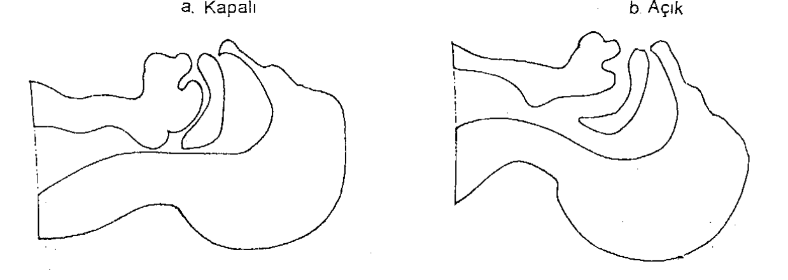
4.3. Solunum Hava Yolunun açılması
Hava yolunu açık tutma

Slide 67
Şiddetli kanamaya müdahale ederken yapılması gerekenler
Kazazedeyi sert bir zemin üzerine boylamasına yere yatırınız.
Ağız ve boğaz içinde nefes almayı engelleyici maddeler varsa temizleyiniz.
Kazazede sudan baygın bir şekilde çıkartıldıysa yüz üstü çeviriniz.
Kazazedenin karnının altından iki eliniz ile kavrayınız.
Kazazedeyi diyaframa baskı yapacak şekilde yukarı doğru kaldırarak silkeleyiniz.
İşlemi iki kere tekrar ediniz.

Slide 68
Şiddetli kanamaya müdahale ederken yapılması gerekenler
Kazazedeyi sırt üstü çeviriniz.
Bir el ile hastanın boynunu altından tutularak kaldırınız.
Diğer elle hastanın alnını bastırarak, başını geriye doğru yatırınız.
Kazazedeye kalp masajı yapılmayacaksa omuzlarının altına bir şey koyarak, omuzlarını hafif kaldırın ve bırakın.
NOT: Takma dişler yerinden oynamadıysa, dokunmayınız.

Slide 69
5. AĞIZ İLE SUNİ SOLUNUM YAPMAK

Slide 70
5.1. Suni Solunum
Kalp atışının olmasına rağmen kazazedenin solunumu durmuşsa hava yolu açılmalı, hava yolu açılması ile solunum kendi kendine başlamadıysa derhal suni solunuma geçilmelidir.
Suni solunum, solunumu durmuş kazazedenin akciğerlerine dışarıdan onları şişirecek kadar hava verilerek serbest çıkışın sağlanmasıdır. Suni solunum sadece kendiliğinden solunum yapamayan kişiler için uygulanır.
SOLUNUM YAPAN KİŞİYE, SUNİ SOLUNUM YAPMAYA ÇALIŞMAK,
SOLUNUMUN DURMASINA SEBEP OLUR!!!

Slide 71
5.1. Suni Solunum
Aletsiz suni solunum için üç farklı metot vardır.
Ağızdan ağza,
Ağızdan buruna ve
Silvester

Slide 72
5.2. Ağızdan Ağza ve Ağızdan Buruna Suni Solunum
Ağızdan ağza suni solunum, kurtarıcının kazazedenin burnunu kapatarak ağzından hava üflemek şeklinde yaptığı yarı aktif suni solunumdur. Aletsiz suni solunum yöntemleri arasında en etkin olanıdır.
Ağızdan buruna suni solunum ise kurtarıcının kazazedenin ağzını kapatarak burnundan hava üflemek şeklinde yaptığı yarı aktif suni solunumdur. Kazazedenin ağzını açamadığı, ağız ve çevresindeki yara veya kimyasal bulaşıklar nedeni ile ağızdan ağza suni solunum imkanının olmadığı durumlarda tercih edilir.

Slide 73
5.2. Ağızdan Ağza ve Ağızdan Buruna Suni Solunum
Akciğerlerdeki havanın boşalması, kurtarıcının ağzını çekmesi ile kendi kendine pasif şekilde olur. Kurtarıcı hava verdiğinde kazazedenin göğsünde şişme olduğunu görmelidir. Eğer şişme olmuyorsa hava yolunu kontrol etmeli ve bunun için gerekirse parmaklarını kullanmalıdır. Suni soluk vermenin periyodu dört yaş üstü insanlarda beş saniyede bir, yani dakikada on iki keredir.
Suni solunum, kazazede kendi kendine nefes alıp vermeye başlayıncaya veya işlem yetkili kişi tarafından devir alınıncaya kadar devam ettirilmelidir.

Slide 74
5.2. Ağızdan Ağza ve Ağızdan Buruna Suni Solunum
Suni solunum sırasında ara sıra kalp atışlarının da kontrolünde yarar vardır. Eğer kalp durursa derhal yaşam desteğine yani kalp masajı ile birlikte suni solunuma geçilmelidir.
Eğer kalp atıyor, solunum eski haline dönmüş, fakat kazazedenin bilinci hâlâ kapalı ise kazazede şuursuz insan pozisyonuna getirilir.

Slide 75
Ağız ile suni solunum sırasında yapılması gerekenler
Kazazedenin ağız çevresinde yara veya kimyasal bulaşığı yoksa bir eliniz ile kazazedenin burnunu kapatırken derin bir nefes alıp ağzınızı kazazedenin ağzına tamamen kapatacak şekilde yapıştırınız.
Kazazedenin ağız çevresinde yara veya kimyasal bulaşığı varsa bir elinizle kazazedenin çenesini iterek ağzını kapatırken derin bir nefes alıp ağzınızı kazazedenin burnuna tamamen kapatacak şekilde yapıştırınız.
Akciğerlerin tamamen havasız kalmasını önlemek için dört çabuk ve dolgun nefes veriniz.
Kazazedenin akciğerlerini havayla doldururken göğsünün şiştiğini kontrol ediniz.
Kazazedenin göğsünde şişme olmuyorsa hava yolunu açıp tekrar soluk veriniz,

Slide 76
Ağız ile suni solunum sırasında yapılması gerekenler
Ağızdan suni solunum imkanı yok ve burundaki tıkanıklık açılamıyorsa ağızdan suni solunum uygulamasını bırakıp, silvester yöntemine geçiniz.
Kazazedenin ciğerlerinin şiştiğini görünce, ağzınızı çekiniz ve onun pasif olarak soluk vermesine izin veriniz.
Kazazedenin nefesini verdiğini, nefesin yüzünüze gelmesi ile kontrol ediniz.
Suni solunumu dakikada oniki kere olacak şekilde devam ediniz.
Kazazede kendi kendine solunuma başlayınca veya yetkili işlemi devir alıncaya kadar suni solunuma devam ediniz.

Slide 77
Ağız ile suni solunum sırasında dikkat edilmesi gerekenler
Ağızdan ağza (Gerekirse mendil ört)

Slide 78
Ağız ile suni solunum sırasında dikkat edilmesi gerekenler
Ağzın kapatılması

Slide 79
Ağız ile suni solunum sırasında dikkat edilmesi gerekenler
Ağızdan buruna(Gerekirse mendil ört)

Slide 80
Ağız ile suni solunum sırasında dikkat edilmesi gerekenler
Nefesin yüze geldiği kontrol edilir

Slide 81
6. SİLVESTER YÖNTEMİ İLE SUNİ SOLUNUM YAPMAK

Slide 82
6.1. Silvester Yöntemi
Silvester yöntemi, kalbi atan fakat solunumu durmuş kazazedeye yaptırılan hareket ile pasif şekilde hava alıp vermesini sağlayan suni solunum yöntemidir. Sırtı yere gelecek şekilde sert zemine yatırılan kazazedenin omuzları yastık, ceket gibi bir şeyle yükseltilir.
Silvester yönteminde, kazazedenin yatırılması

Slide 83
6.1. Silvester Yöntemi
Kazazedenin baş tarafına geçilir ve her iki el ile kazazedenin el bileklerinden tutulur. Bu vaziyette kazazedenin diyaframına baskı yapılarak pasif olarak hava vermesi ve kollarının geri çekilerek pasif şekilde hava alması sağlanır. Periyot ağızdan ağıza da olduğu gibi dakikada oniki kez olup kazazede kendi kendine soluk alıp vermeye başlayıncaya veya yetkili kişi işlemi devir alıncaya kadar devam edilir.

Slide 84
6.2. Silvester Yönteminin Tercihi
Bazı durumlarda ağızdan ağza veya ağızdan buruna suni solunum yapılamaz. Örneğin ağız ve burun çevresindeki bazı zehirli ve asit özelliği olan bulaşıklar, kurtarıcı için tehlike arz eder veya yüzdeki yaralanmalar ağızdan ağza veya ağızdan buruna suni solunum tekniklerinin kullanımını engelleyebilir. O zaman suni solunumda bir başka seçenek olarak, Silvester yöntemi uygulanmalıdır. Ancak bu yöntem daha önce anlatılan yöntemden daha az etkilidir ve sadece ağızla yapılan suni solunum yöntemlerinin kullanılamadığı durumlarda tercih edilmelidir.

Slide 85
Silvester yöntemi ile suni solunum sırasında yapılması gerekenler
Kazazedeyi sert zemin üzerine sırt üstü yatırınız,
Yastık veya katlanmış ceket veya başka bir malzemeyle omuzlarını yükseltiniz.
Bacaklarınız ayrık olarak hastanın baş tarafına çömeliniz.
Kazazedenin kol bileklerinden tutularak üst karın kısmında çaprazlayınız.
Kazazedenin akciğerlerinden havanın çıkması için vücut ağırlığını ileri vererek kazazedenin diyaframına baskı yapınız.
Kazazedenin akciğerlerindeki hava boşaldıktan sonra vücudunuzun ağırlığını geri alınız.

Slide 86
Silvester yöntemi ile suni solunum sırasında yapılması gerekenler
Kazazedenin akciğerlerine hava girişini sağlamak için kollarını olabildiğince geri çekerek bastırınız.
Kazazedenin akciğerlerine hava giriş ve çıkışı için yapılan hareketleri dakikada 12 kere tekrarlayınız.
Kazazede kendi kendine soluk almaya başlayıncaya veya yetkili kişi işlemi devir alıncaya kadar suni solunuma devam ediniz.

Slide 87
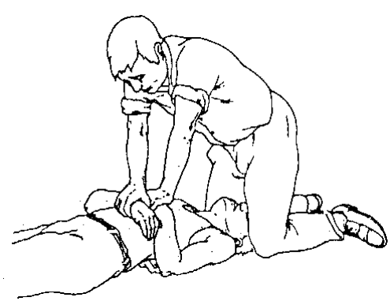
Silvester yöntemi ile suni solunum sırasında dikkat edilmesi gerekenler
Akciğerlerden havanın boşalması
Akciğerlere hava dolması

Slide 88
7. YAŞAM DESTEĞİ VERMEK

Slide 89
7.1. Yaşam Desteği
Yaşam desteği, hava yolunun açılması ve kalp masajı ile birlikte suni solunumun aynı anda yapılmasıdır. Kalp durmuşsa nefes alışı da durmuştur. Bu neden ile kalbin durduğuna hüküm verilir verilmez, derhal temel yaşam desteğine geçilmesi gerekir.
Bazı olaylar bize yol göstericidir. Duman ile boğucu ve zehirleyici gazlar, suda veya boynu sıkan herhangi bir unsur nedeni ile olan boğulmalar, doğrudan kalp ve solunuma bakılmasını gerektiren olaylardır. Sonuca göre hemen yaşam desteğine geçilir.
Kalp atışı durmuş, soluk alamayan bir kişiyi yaşama döndürmeye çalışırken kalp masajı suni solunumla beraber uygulanmalıdır. Kalp masajı için göğüs kemiğine uygulanan baskı suni havalandırma oluşturur, ancak kana oksijen gidişi açısından yetersiz kalır. Bu nedenle kalp masajının uygulandığı her durumda ayrıca suni solunuma da gerek duyulur.
Suni solunum hastanın akciğerlerine oksijenli hava getirecektir. Burada oksijen kana geçecek ve kalp masajı ile bu oksijenli kan vücuda dağılacaktır. Etkili kalp masajı ile suni solunum, kalp çalışmaya ve kazazede kendi kendine nefes almaya başlayıncaya kadar hücrelerin ihtiyacı olan oksijeni sağlayacaktır.

Slide 90
7.1. Yaşam Desteği
Ara verme süreleri eşit olmak kaydıyla, masaj düzenli, düzgün ve kesintisiz olmalıdır. Temel yaşam desteğine beş saniyeden fazla ara verilemez. Nakil sırasında bile bu aralıklar on beş saniyeyi aşamaz. Kalp durmadan önce solunum durursa, ciğerlerdeki oksijen yaşamı bir süre daha devam ettirebilir. Ancak önce kalp durmuşsa beyne oksijen gidişi hemen durur. Dolaşım eski haline dönmedikçe beyin oksijensiz kalır ve dört-altı dakika sonra kazazede ölmese bile beyinde büyük hasar görülür.
Kalp masajından önce yumruğun alt yumuşak tarafı ile kalp üzerine kuvvetli olarak bir iki kere vurulur. Bu darbe zaman zaman kalbi tekrar çalıştırır veya elektrik çarpmalarında olduğu gibi dakikada üçyüze çıkan titreşimi normale döndürebilir. Eğer bu darbeler yarar sağlamaz ise yaşam desteğine geçilir.
ATAN KALBE DURDU DİYEREK KALP MASAJI YAPMAK ATAN KALBİ DURDURUR. !!!

Slide 91
7.2. Tek Kişi ile Yaşam Desteği Vermek
Kalbi ve solunumu durmuş kazazedeyi bulduğumuzda yalnızsak veya eğitim almış başka bir kişi yoksa kazazedeye tek başımıza müdahale etmek zorundayız. Kazazedeyi derhal sert ve düz bir zemine sırtı yere gelecek şekilde yatırmalı, hava yolunu açmalı ve kalp masajı ile birlikte suni solunuma geçmeliyiz.
Kalp masajında baskı, kazazedenin göğüs kemiğinin alt ucundan dört-beş cm kadar (yetişkinlerde) yukarısına yapılır.

Slide 92
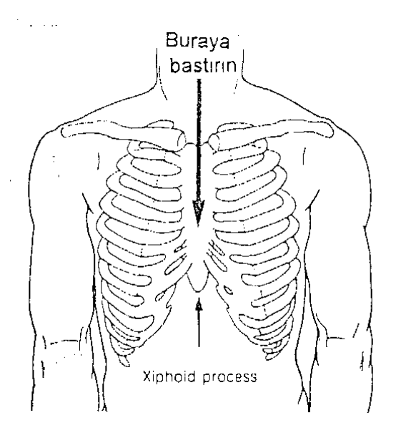
7.2. Tek Kişi ile Yaşam Desteği Vermek
Kalp masajı, kurtarıcının elleri birbirinin üzerinde ve kolları dik olarak, kalp masaj noktasına periyodik baskı yapması şekli ile olur. Baskının periyodu saniyede bir keredir. Tek kişi ile yapılan bu masaj sırasında on beş kalp baskısının arkasından, iki çabuk suni solunum yaptırılarak yaşam desteği verilir.
Kalp masajında baskı noktası

Slide 93
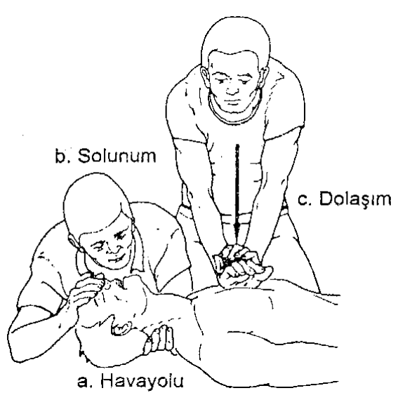
7.3. Yardımcılı Yaşam Desteği
Kalbi ve solunumu durmuş kazazedeyi bulduğumuzda yanımızda eğitimli bir başka kişi varsa, yaşam desteği iki kişi ile verilmelidir. Veya biz tek olarak yaşam desteği yapan birisine yardımcı olmalıyız. Masajın yardımcı ile birlikte uygulanması her zaman tercih edilir. Çünkü bu şekilde suni dolaşım, suni solunumla birleştirilebilir ve daha etkin hale getirilebilir.
İki kişi ile verilen yaşam desteğinde bir kişi yalnız kalp masajını yaparken, diğeri suni solunum yapar. Bunun periyodu ise beş kalp masajına bir solunum şeklinde olur.
Çift kişi ile kalp masajı ve suni solunum

Slide 94
7.4. Yaşam Desteğinde Süre
Yaşam desteği süresince bir yandan da kazazede izlenir ve canlanma belirtileri görülmeye çalışılır. Canlanma belirtileri;
Göz bebeklerinin küçülmesi,
Yüze kan gelmesi ve
Dudakların hareketlenmesidir.
Bu belirtiler tek başına kazazedenin hayata döndüğünün göstergesi değildir. Ölümün geri dönülemez şekilde gerçekleşmediği hallerde, doğru olarak yapılan kalp masajı ve suni solunum, kazazedede bu belirtileri verecektir. Bu belirtiler görüldüğü sürece yaşam desteğine devam edilir. Ancak bu belirtiler yarım saat süren yaşam desteğine rağmen görülemezse ve ölüm belirtileri şüphe götürmez derecede ortaya çıkarsa ölüme hüküm verilerek yaşam desteğine son verilir.

Slide 95
7.4. Yaşam Desteğinde Süre
Yaşam desteği sırasında zaman zaman kalp atışı şah damarından kontrol edilir. Bu kontrol, suni solunumun arkasından, kalp masajına 2-3 saniye ara verilerek yapılır. Nabzın atmaya başladığı görülünce kalp masajına son verilir fakat kazazede kendiliğinden nefes alıncaya kadar suni solunuma devam edilir. Kendi kendine solunumun başladığı, akciğerlerdeki havanın boşaltılmasından sonra suni solunumun periyot dışı 1-2 saniye geciktirilmesi sırasında göğüsün kendiliğinde şişmeye başlaması ile anlaşılabilir. Kendiliğinden solunum başlayınca da suni solunuma son verilir.

Slide 96
Yaşam desteği sırasında yapılması gerekenler
Kazazedeyi sert ve düz bir zemine sırtı yere gelecek şekilde yatırınız.
Kazazedenin yanına diz çökünüz.
El ile göğüs kemiğinin uç kısmını bulunuz.
Bir elin yumruğunun yumuşak kısmını göğüs kemiğinin uç kısmından dört-beş cm yukarısına kuvvetlice iki defa vurunuz.
Nabız kontrolü yapınız.
Nabız hissedilmiyorsa, bir avucunuzun iç tarafını göğüs kemiğinin uç kısmından dört-beş cm yukarısına yerleştiriniz.
İkinci elinizin avucunu birinci elinizin üstüne koyunuz.

Slide 97
Yaşam desteği sırasında yapılması gerekenler
Kollarınızı düz tutup dirseklerinizi kilitleyiniz.
Sert, kısa süreli ve göğsü takriben dört cm çökertecek şekilde aşağıya doğru darbeli bir baskı yapınız.
Baskı sonrası bir saniye bekleyip baskıyı tekrarlayınız.
Onbeş Baskı sonrası kazazedenin ağzından dolu dolu ve çabuk olarak iki suni soluk verip solunum yaptırınız.
Onbeş Kalp baskısı ve takip eden iki suni solunumu canlanma belirtileri görülünceye kadar tekrarlayınız.
Onbeş Kalp baskısı ve takip eden iki suni solunumu yarım saat süre ile tekrarlamanıza rağmen canlanma belirtileri görülmemiş ve ölüm belirtileri şüphe götürmez şekilde ortaya çıkmışsa uygulamayı sona erdirin.

Slide 98
Yaşam desteği sırasında yapılması gerekenler
Canlanma belirtileri görüldükten sonra yaklaşık her yirmi saniyede bir, suni solunum arkasından iki-üç sn. duraklama yaparak şah damarından nabız kontrolü yapınız.
Nabız atmaya başlayınca kalp masajını sona erdiriniz
Suni solunumu her yirmi saniyede bir, bir-iki saniye geciktirerek, kendiliğinden solunumun başlayıp başlamadığını kontrol ediniz.
Kendi kendine solunumun başlaması ile suni solunumu sona erdiriniz.

Slide 99
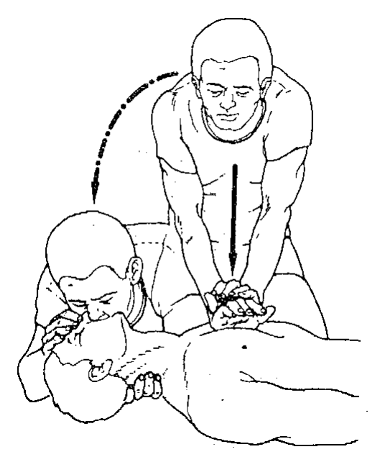
Yaşam desteği sırasında dikkat edilmesi gerekenler
Göğüs kemiğini uç kısmına yapılan baskı karaciğeri yırtabilir ve şiddetli iç kanamaya yol açabilir. Bu nedenle baskı noktasını bulurken dikkatli olun!
Bir saniye bekleme süresini “milyon” kelimesi ile sağlayabilirsiniz. Bir milyon, iki milyon, üç milyon….
Onbeş kalbe baskı ve takiben iki suni solunum

Slide 100
8. KORUYUCU POZİSYONA ALMAK

Slide 101
8.1. Koruyucu Pozisyon
Koruyucu pozisyon, gerekli müdahale yapılıncaya kadar kazazedenin hayatta kalmasına olumlu katkıda bulunabilecek pozisyondur.
Koruyucu pozisyonlarda hasarın durumuna göre aşağıdaki hususlar gözetilir;
Vücudun genel sistem işleyişini kolaylaştırıcı,
Beyine giden kanın artırılması,
Kanamanın azaltılması,
Acının azaltılması,
Yaranın büyümesini engelleyici olması.

Slide 102
8.2. Şuursuz İnsan Pozisyonu
Şuursuz insan pozisyonu, vücudun genel sistem işleyişini kolaylaştırıcı bir pozisyondur. Bu pozisyon yüz yere gelecek şekilde yarım yan yatar bir durumdur ve kan dolaşımı ile solunum sistemi en rahat bu pozisyonda çalışır.
Ancak kazazedeyi bu pozisyona alabilmemiz için kazazedenin kalbinin ve solunumunun çalışıyor ve şiddetli kanamasının da olmaması gerekir.
Özel durum,
Kulaktan kan gelen şuursuz kazazede kan gelen kulağının üzerine,
Yüz ve çenesinden yaralanmış şuuru yerinde olan kazazede, yaralı olan taraf üzerine yatırılır

Slide 103
8.2. Şuursuz İnsan Pozisyonu
Bilinç kaybında uygulanan pozisyon
Bu pozisyonda baş yükseltilmez. Kazazede pozisyona alınmadan önce kemer, kravat gibi dolaşımı yavaşlatabilecek unsurları gevşetilir. Yüz yere gelecek şekilde yarım yatar pozisyonda, yüz bir tarafa çevrili, yüzün baktığı taraftaki bacak dizden kırık vaziyette baş tarafını gösterir durumda yukarı çekilmiş, yine yüzün baktığı taraftaki kol dirsekten kırık vaziyette el baş hizasına getirilmiş, diğer bacak ve kolda ayak istikametinde uzatılmış durumdadır.

Slide 104
8.3. Şok ve Diğer Pozisyonlar
Şok pozisyonu, beyine giden kanın artırılmasına yönelik bir pozisyondur. Bu pozisyonunda, kazazede sırt üstü yatar durumdadır ve bacakları kalp ve başa kan akışına yardımcı olacak şekilde yaklaşık 30 cm. yükseğe kaldırılmıştır. Ancak şok pozisyonuna alınacak kazazedenin vücudunda başka hasar bulunmamalıdır. Başka hasar mevcutsa ve şok pozisyonu bu hasarı artıracaksa kazazede hem beyine kan gidişini artırabilecek hem de mevcut hasarı ve acıyı artırmayacak en uygun pozisyona sokulur.

Slide 105
8.3. Şok ve Diğer Pozisyonlar
Diğer tip pozisyonlar mevcut hasara uygun o an için belirlenen pozisyonlardır. Burada dikkat edilecek hususlar;
Açık kanamalı yerler kalpten yukarıda, fakat gerilerek açılmayacak şekilde tutulur.
Kırıklar kımıldamaz duruma getirilir.
Ayak ve bacaklarda kırık varsa yukarı kaldırılmaz.
Baş, göğüs, pelvis, omurga ve karın yaralanmalarında ve solunum güçlüğü varsa kazazede yarım oturtulur.

Slide 106
Kazazedeyi koruyucu pozisyona alırken yapılması gerekenler
Şuuru yerinde olmayan kazazedenin giysilerini gevşetiniz.
Kazazedeyi yüzü yere gelecek şekilde yarım yan vaziyete yatırınız.
Kazazedenin yüzünü yarım dönük olduğu tarafa çeviriniz.
Yüzünün dönük olduğu taraftaki kolunu dirsekten bükerek eli baş hizasına getiriniz.
Yüzün dönük olduğu taraftaki bacağı dizden bükerek yukarı doğru çekiniz.
Diğer kolu vücut ile dar açı yapacak şekilde uzatınız.
Diğer bacağı vücut ile dar açı yapacak şekilde uzatınız.

Slide 107
9. TIKANMAYA MÜDAHALE ETMEK

Slide 108
9.1. Tıkanma
Tıkanma, bir kişinin nefes borusuna yabancı bir maddenin kaçarak hava yolunu tıkamasıdır. Derhal müdahale edilerek hava yolunu tıkayan madde çıkartılmazsa boğulma sonucu ölüm gerçekleşir.
Tıkanmayı tanımlayıcı durum ve belirtiler;
Yemek yerken görülmesi,
Konuşamaz veya nefes alamaz olması,
Renginin morarması ve
Bilincin hızla kapanması.
Tıkanan kişi konuşamadığı için derdini baş ve işaret parmakları ile gırtlağını tutarak anlatır. Bu işaret ‘Heimlich işareti” olarak bilinir ve bu işaret görülünce derhal “Heimlich hareketi” adıyla bilinen müdahale gerçekleştirilmelidir.

Slide 109
9.2. Heimlich Hareketi
“Heimlich hareketi” nefes yoluna kaçan maddelerin diyaframa kuvvetli ve ani olarak yapılan baskı ile çıkartılma harekettir. Hareket, ayakta veya yatar vaziyette ve hatta oturur vaziyette dahi kendi kendine yapılabilir.
9.2.1. Ayakta Heimlich Hareketi
Kurtarıcı ve kazazede ayaktadır. Harekete geçmeden önce yarım eğilmiş kazazedenin sırtına bir iki kere sert olarak vurulur. Eğer bu hareket tıkanıklığı açmadıysa Heimlich hareketine geçilir. Kurtarıcı kazazedenin arkasında durarak kollarını beline dolar ve sıktığı yumruğunu, kazazedenin kaburga kemiklerinin ayrıldığı üst karın bölgesine yerleştirir. Diğer eliyle yumruk sıkılı elini bilekten tutar. Kazazedenin karnına, yukarı doğru ani ve sert darbeli bir baskı uygular. Bu hareketi gerektiğinde bir kaç kez tekrarlar.

Slide 110
Ayakta Heimlich hareketi uygulanırken yapılması gerekenler
Ayaktaki kazazedenin arkasına geçiniz.
Sırtına bir iki kere sert olarak vurunuz.
Tıkanıklık açılmadıysa kollarınızı kazazedenin beline sarınız.
Bir elinizi yumruk yaparak kazazedenin üst karın bölgesine yerleştiriniz.
Diğer elinizle yumruk sıkılı elinizi bilekten kavrayınız.
Kazazedenin diyaframına ani ve sert darbeli bir baskı uygulayınız.
Tıkanıklık açılmadıysa hareketi tekrarlayınız.

Slide 111
Ayakta Heimlich hareketi uygulanırken yapılması gerekenler
Ayakta Heimlich hareketi

Slide 112
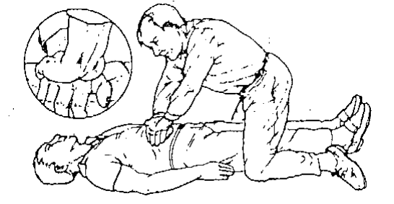
9.2. Heimlich Hareketi
9.2.2. Yerde Heimlich Hareketi,
Kazazede bilinci kapalı ise sırt üstü yatırılır ve yüzü bir tarafa çevrilir. Ata binercesine bacaklar ayrı, kazazedenin üzerine çömelinir. Eller birbirinin üzerinde ve alttaki elin tabanı üst karın bölgesine gelecek şekilde yerleştirilir. Kazazedenin diyaframına yukarı doğru ani ve sert darbeli bir baskı uygulanır. Bu hareketi gerektiğinde bir kaç kez tekrarlar. Yiyecek yerinden çıktığında ağzından çıkartılır ve kazazede şuursuz insan pozisyonuna alınır.
Heimlich hareketi sırt üstü durumda
Yatarak Heimlich hareketi aynı zamanda kurtarıcıdan iri kazazedeler için de kullanılabilir.

Slide 113
9.2. Heimlich Hareketi
9.2.3. Oturarak Kendi Kendine Heimlich Hareketi
Tedaviyi kazazede kendi kendine uyguluyorsa, bir yumruğunu sıkar ve kaburga kemiklerinin ayrıldığı üst karın bölgesine yerleştirir. Sonra bu yumruğu bilekten diğer eli ile tutar, karnına yukarı doğru sert bir itişle aniden ve kuvvetlice bastırır ve bu arada zorla öksürmeye çalışır. Bu hareketi gerektiğinde bir kaç kez tekrarlar.
İkinci seçenek olarak bu harekette iskemle arkası, masa veya lavabo köşesi, veya yukarı itişi sağlayacak başka çıkıntılı bir yer kullanılabilir.

Slide 114
10. YANIKLARA MÜDAHALE ETMEK

Slide 115
10.1. Tutuşmuş Giysiler
Eğer kişinin giysileri tutuşmuşsa ateşi söndürmenin en kolay yolu hemen kuru toz yangın söndürücü kullanmaktır. Çünkü gemide her kapalı yerin girişinde veya yakınında bir portatif kuru toz yangın söndürücü bulma imkanı vardır. Eğer kuru toz yangın söndürücü yoksa kişiyi yere yatırınız ve bulabildiğiniz bir şeye sararak alevleri boğun ve getirilen kovalar dolusu suyu üzerine atın veya varsa hortum kullanınız. İçten içe yanan tüm giysilerin söndürüldüğünden emin olunuz.
Yangın söndürücüden çıkan tozun fazla zararı yoktur varsa bile sadece gözedir. Çoğu kişi toz püskürtüldüğünde gözlerini sıkıca kapatır. Göze toz kaçarsa yanan giysiler söndürüldükten sonra gözler hemen yıkanabilir.

Slide 116
10.2. Isı, Buhar veya Elektrik Yanıkları
Isı, buhar ve elektrik yanıkları aynı sınıftaki yanıklardır. Bu yanıklar olabildiğince çabuk soğuk su altında (tatlı su bulunamazsa deniz suyu) en az on dakika kadar tutularak veya soğuk su kaplarına batırılarak soğutulmalıdır. Yanık kaza yerinde soğutulamıyorsa hasta soğutma işleminin yapılacağı yere götürülmelidir. Giysileri özenle çıkartılır ancak deriye yapışan kısımları kesilerek bırakılır. Daha sonra yanık yerleri hava alabilecek şekilde bu alanlardan daha geniş kuru ve temiz bir bez ile örtülür. Oksijen yanıkların iyileşmesinde önemli rol oynar. Ağır yanık vakalarından sonra meydana gelen şok tedavisi için de kazazede şok pozisyonuna alınır.

Slide 117
10.3. Kimyasal Yanıklar
Kimyevi maddeye bulaşmış giysiler çıkartılır. Göz ve derideki kimyasal maddeler bol su ile yıkanır. Bu yıkamada öncelikle kimyasal maddeden en çok zarar göreceği için gözler yıkanır. Sadece tek bir göz etkilenmişse, yıkama sırasında başı yıkanan göz tarafına doğru eğerek sağlam göze kimyasal bulaşığın gelmesini engelleyebiliriz.

Slide 118
Yanıklara müdahale ederken yapılması gerekenler
Deriye yapışan yerler hariç kazazedenin yanık giysilerini çıkarınız.
Yanık yerleri en az 10 dakika su ile soğutunuz.
Yanık yeri tüysüz, hava alabilen, temiz bir bezle örtünüz.
Kazazedeyi şok pozisyonuna alınız.
Not: Yanık yere normal olarak steril bir bez ile örtülmesi gerekir. Bu nedenle örtülen bezin temizliğinden şüphe varsa yetkili kişi gelinceye kadar örtmemek daha doğru olacaktır.

